Slide 1
ELETTRONICA DI BASE

Slide 2
MATERIALI SEMICONDUTTORI
i dispositivi più utilizzati in elettronica sono i componenti a semiconduttore. I materiali utilizzati per la loro realizzazione sono
Silicio (Si) prevalentemente
Germanio (Ge), Arseniuro di Gallio (AsGa) raramente

Slide 3
I semiconduttori presentano quattro elettroni di valenza (tetravalenti) e una struttura cristallina in cui ciascun atomo mette in comune un elettrone di valenza con quattro atomi circostanti formando legami covalenti.
Questo fa in modo che che gli elettroni risultino saldamente vincolati nel reticolo cristallino.
La conduttività è bassissima e i semiconduttori si comportano come isolanti.

Slide 4
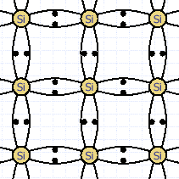
STRUTTURA DEL CRISTALLO DI SILICIO

Slide 5
Fornendo energia ad esempio termica è possibile spezzare qualche legame creando elettroni e lacune liberi per la conduzione.
Una lacuna è costituita dalla mancanza di un elettrone nel legame covalente

Slide 6
IL DROGAGGIO DEI SEMICONDUTTORI
E’ un fenomeno con il quale inseriamo nella struttura cristallina di un materiale semiconduttore
materiali pentavalenti (fosforo, arsenico, antimonio) donatori materiali trivalenti (boro, gallio,Indio) accettori
Materiali pentavalenti
Drogaggio di tipo N
Aumentano gli elettroni liberi
Cariche maggioritarie: elettroni
Cariche minoritarie: lacune
Materiali trivalenti
Drogaggio di tipo P
Aumentano le lacune libere
Cariche maggioritarie: lacune
Cariche minoritarie: elettroni

Slide 7
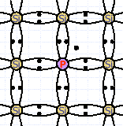
SILICIO DROGATO DI TIPO n

Slide 8
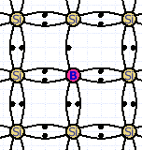
SILICIO DROGATO DI TIPO p

Slide 9
LA GIUNZIONE PN
L’unione di una zona drogata di tipo p con una zona drogata di tipo n crea una giunzione pn.
In prossimità della giunzione
Alcuni elettroni della zona n passano nella zona p ricombinandosi con le lacune e dando luogo a ioni negativi (-)
Alcune lacune della zona p passano nella zona n ricombinandosi con gli elettroni e dando luogo a ioni positivi (+)

Slide 10
Ai capi della giunzione si crea una differenza di potenziale di alcuni decimi di volt. Questa d.d.p.
ostacola un’ulteriore diffusione di cariche maggioritarie (corrente di diffusione)
favorisce un flusso di cariche minoritarie in senso opposto (corrente di deriva)
Si raggiunge l’equilibrio quando queste due correnti si uguagliano

Slide 11
POLARIZZAZIONE DELLA GIUNZIONE
Se applichiamo una batteria ai capi della giunzione possiamo a seconda del verso di applicazione avere due casi
POLARIZZAZIONE INVERSA
+ su zona n
– su zona p
Aumenta la tensione ai capi della giunzione
La corrente va da n a p, è dovuta alle cariche minoritarie, è debolissima
Corrente inversa di saturazione
POLARIZZAZIONE DIRETTA
– su zona n
+ su zona p
Diminuisce la tensione ai capi della giunzione
La corrente va da p a n, è dovuta alle cariche maggioritarie
Corrente diretta

Slide 12
IL DIODO A GIUNZIONE
Il componente che si ottiene da una giunzione prende il nome di DIODO, il simbolo elettrico è il seguente
ANODO
CATODO
Il morsetto collegato alla zona p si chiama anodo
Il morsetto collegato alla zona n si chiama catodo

Slide 13
MODELLO APPROSSIMATO DEL DIODO
Il modello più semplice per rappresentare il comportamento di un diodo consiste nel considerare
Il diodo in polarizzazione inversa equivalente ad un interruttore aperto (circuito aperto)
Il diodo in polarizzazione diretta equivalente ad un interruttore chiuso (corto circuito)

Slide 14
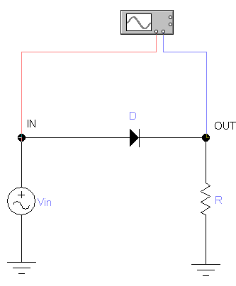
RADDRIZZATORE A SINGOLA SEMIONDA

Slide 15
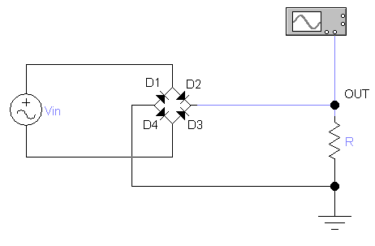
RADDRIZZATORE A DOPPIA SEMIONDA

Slide 16
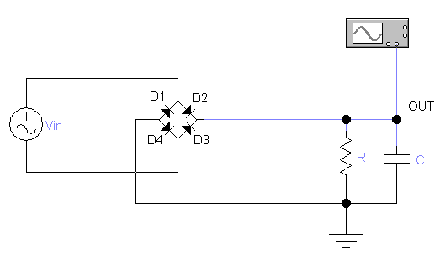
RADDRIZZATORE A DOPPIA SEMIONDA CON FILTRO CAPACITIVO

Slide 17
IL DIODO LED
Un diodo LED (Light Emitting Diode) è un particolare diodo che emette radiazioni luminose quando è attraversato da corrente.
Il simbolo elettrico è il seguente
ANODO
CATODO
La lunghezza d’onda della radiazione emessa dipende dal materiale con il quale il diodo LED viene realizzato. I diodi LED vengono impiegati quali elementi di segnalazione visiva. Se vengono assemblati in opportune configurazioni geometriche consentono di realizzare sistemi di visualizzazione più sofisticati (display a sette segmenti, a matrice)

Slide 18
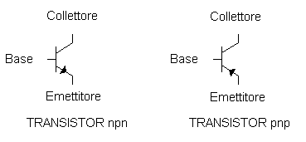
IL TRANSISTOR BJT
Un transistor bipolare è costituito da tre regioni adiacenti di materiale semiconduttore drogate alternativamente n e p. La regione centrale si chiama base, le altre due emettitore e collettore. Possiamo avere due tipi di transistor bipolari: npn e pnp.
Il simbolo elettrico è il seguente

Slide 19
IL TRANSISTOR BJT
EMETTITORE BASE COLLETTORE
EMETTITORE BASE COLLETTORE
Nel dispositivo sono presenti due giunzioni base-emettitore base collettore. La regione di base è molto sottile e molto meno drogata rispetto alle regioni di emettitore e di collettore.

Slide 20
ZONE DI FUNZIONAMENTO DEL BJT
La polarizzazione delle due giunzioni presenti nel dispositivo determina la sua zona di funzionamento
In particolare
Se le due giunzioni sono entrambe polarizzate inversamente il transistor lavora nella zona di interdizione.
Se le due giunzioni sono entrambe polarizzate direttamente il transistor lavora nella zona di saturazione.
Se la giunzione base-emettitore è polarizzata direttamente e la giunzione base collettore è polarizzata inversamente il transistor lavora in regione attiva o lineare.

Slide 21
ZONE DI FUNZIONAMENTO DEL BJT
Per un dispositivo di tipo npn le definizioni precedenti si traducono nella verifica delle seguenti disequazioni
INTERDIZIONE VBE < 0 VCE > VBE
SATURAZIONE VBE > 0 VCE < VBE
REGIONE ATTIVA VBE > 0 VCE > VBE
Per un dispositivo pnp le disequazioni precedenti si invertono

Slide 22
IL BJT COME INTERRUTTORE
Il modello più semplice per rappresentare il comportamento di un transistor nelle zone di interdizione e saturazione consiste nel considerare
Il BJT in interdizione equivalente ad un interruttore aperto (circuito aperto)
Il BJT in saturazione equivalente ad un interruttore chiuso (corto circuito)

Slide 23
IL BJT COME INTERRUTTORE
In molteplici applicazioni il transistor BJT viene utilizzato in commutazione tra la zona di interdizione e quella di saturazione. In questo caso il suo comportamento è quello di un interruttore elettronico, in cui il percorso collettore emettitore del transistor può essere considerato equivalente ad un interruttore il cui funzionamento è controllato dal morsetto di base

Slide 24
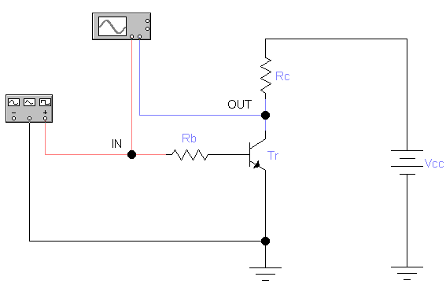
IL BJT COME INTERRUTTORE

Slide 25
IL BJT COME AMPLIFICATORE
In regione attiva il BJT può funzionare come amplificatore di segnale
Si definisce amplificazione di tensione il rapporto fra la tensione di uscita Vout e la tensione di ingresso Vin del dispositivo
Si definisce amplificazione di corrente il rapporto fra la corrente di uscita Iout e la corrente di ingresso Iin del dispositivo
Si definisce amplificazione di potenza il rapporto fra la potenza di uscita Pout e la potenza di ingresso Pin del dispositivo

Slide 26
RETI DI POLARIZZAZIONE
Per portare un transistor BJT in regione attiva, dove può amplificare, si utilizzano delle reti di polarizzazione opportune.
Precisamente, si deve inserire il dispositivo in una rete elettrica, adeguatamente dimensionata, in grado di rendere verificate le disequazioni introdotte precedentemente e che garantiscono il funzionamento in regione attiva.
Ad esempio per un dispositivo di tipo npn
REGIONE ATTIVA VBE > 0 VCE > VBE
Un esempio di rete di polarizzazione in grado di svolgere il compito di portare il dispositivo a funzionare in regione attiva è il seguente.

Slide 27
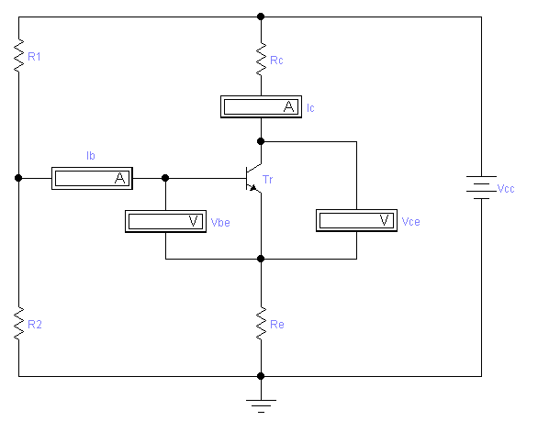
RETE DI POLARIZZAZIONE AUTOMATICA A PARTITORE

Slide 28
AMPLIFICATORI CON BJT
Quando un transistor BJT si trova in regione attiva, può amplificare un segnale. Si deve applicare un segnale (IN) tra i suoi morsetti di ingresso e prelevare un segnale (OUT) tra i suoi morsetti di uscita.
Esistono diverse configurazioni per realizzare amplificatori utilizzando transistor BJT; inoltre l’amplificatore può essere costituito da più stadi collegati in cascata. Per comprendere gli aspetti essenziali del concetto di amplificazione facciamo riferimento alla configurazione ad emettitore comune (CE).

Slide 29
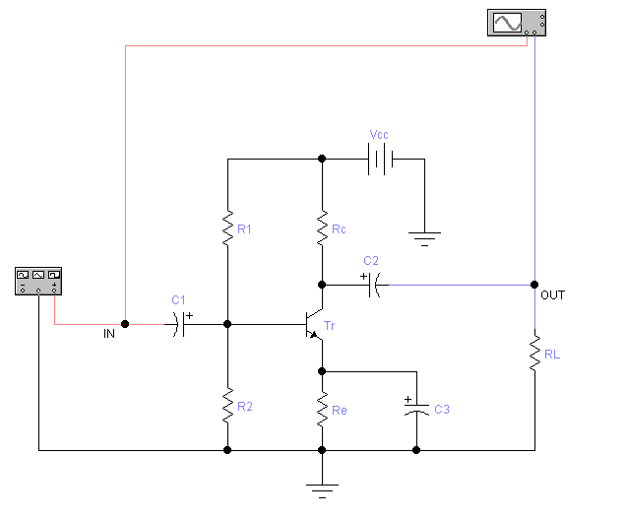
AMPLIFICATORE AD EMETTITORE COMUNE

Slide 30
RISPOSTA IN FREQUENZA DI UN AMPLIFICATORE
Un amplificatore ha un comportamento che a causa della presenza di elementi reattivi nello schema, varia al variare della frequenza.
La frequenza di taglio di un amplificatore è quella alla quale il modulo dell’amplificazione si riduce di 1/√2 rispetto al valore massimo
Si definisce banda passante di un amplificatore l’intervallo di frequenze comprese tra la frequenza di taglio inferiore e la frequenza di taglio superiore.
Per comprende gli aspetti essenziali di questo fenomeno facciamo sempre riferimento alla configurazione ad emettitore comune.

Slide 31
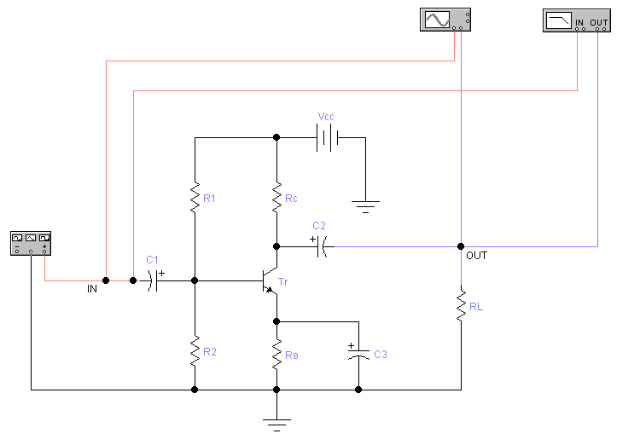
AMPLIFICATORE AD EMETTITORE COMUNE ANALISI DELLA BANDA PASSANTE

Slide 32
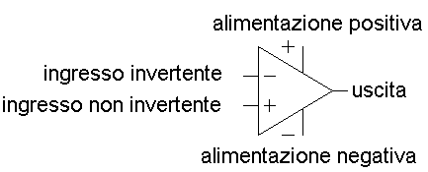
AMPLIFICATORE OPERAZIONALE
L’amplificatore operazionale è un componente elettronico, fondamentale, utilizzato come elemento attivo nella maggior parte delle applicazioni analogiche.
Viene realizzato in forma integrata con ingombro molto ridotto e costi limitati.
Il simbolo elettrico è il seguente

Slide 33
AMPLIFICATORE OPERAZIONALE
Un amplificatore operazionale ideale presenta le seguenti caratteristiche
Guadagno di tensione in anello aperto Aol = ∞
Resistenza di ingresso Ri = ∞
Resistenza di uscita Ro = 0
Banda passante B = ∞
Un amplificatore operazionale necessità quasi sempre di un’alimentazione di tipo duale +V e –V

Slide 34
AMPLIFICATORE OPERAZIONALE
Nonostante gli amplificatori operazionali realmente disponibili hanno caratteristiche non coincidenti con quelle del modello ideale, il loro comportamento è approssimabile con errore accettabile, perlomeno per le applicazioni che saranno esaminate durante queste lezioni, con quello del modello ideale.
L’escursione della tensione di uscita dipende dal valore delle tensioni di alimentazione. Infatti nei casi reali tale escursione è limitata tra le tensioni di saturazione +Vsat e -Vsat che si discostano in valore assoluto di 1V-2V rispetto alla tensione di alimentazione

Slide 35
AMPLIFICATORE OPERAZIONALE IN ANELLO APERTO
Se utilizzo il dispositivo in anello aperto non posso avere un comportamento lineare.
Il guadagno è talmente elevato che anche un piccolo valore di tensione applicata tra gli ingressi dell’operazionale, provoca la sua saturazione. La tensione di uscita:
assume il valore +Vsat se prevale la tensione sull’ingresso non invertente
assume il valore -Vsat se prevale la tensione sull’ingresso invertente
Questo rende, pertanto, la configurazione in anello aperto inutilizzabile per la realizzazione di amplificatori e circuiti lineari in genere.

Slide 36
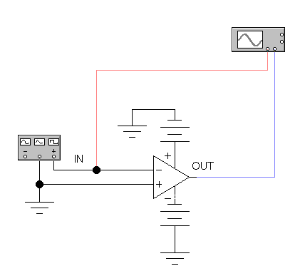
AMPLIFICATORE OPERAZIONALE IN ANELLO APERTO

Slide 37
APPLICAZIONI LINEARI
Per realizzare degli amplificatori o dei circuiti in grado di effettuare elaborazioni di tipo lineare sui segnali di ingresso, l’amplificatore operazionale deve essere inserito all’interno di reti elettriche opportune, dando luogo circuiti applicativi con i quali si possono sfruttare completamente le potenzialità del dispositivo. Per esaminare i circuiti lineari successivi, terremo conto delle seguenti considerazioni che derivano dalle caratteristiche tipiche degli amplificatori operazionali.
Il notevole valore dell’amplificazione in anello aperto, nel caso ideale infinito, implica che la differenza di potenziale fra i due ingressi del dispositivo, nelle applicazioni lineari che considereremo, sia di valore trascurabile; di conseguenza assumeremo che tra i due ingressi del dispositivo esista un “corto circuito virtuale”.
Il notevole valore della resistenza di ingresso del dispositivo, nel caso ideale infinito, implica che le correnti di ingresso siano di valore trascurabile; di conseguenza assumeremo tali correnti di valore uguale a zero.

Slide 38
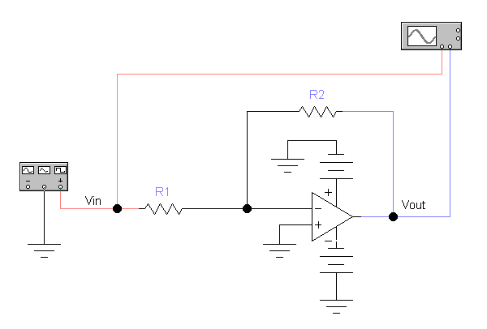
AMPLIFICATORE INVERTENTE
Av = Vout = - R2
Vin R1

Slide 39
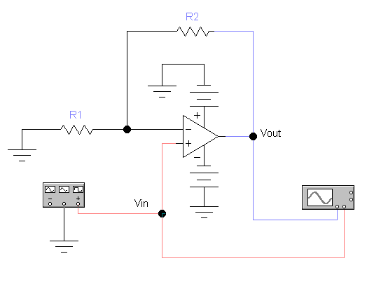
AMPLIFICATORE NON INVERTENTE
Av = Vout = 1+ R2
Vin R1

Slide 40
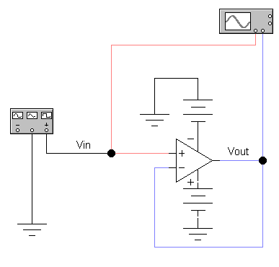
INSEGUITORE DI TENSIONE
Av = Vout = 1 Vout = Vin
Vin

Slide 41
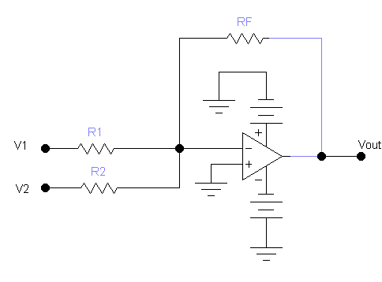
SOMMATORE INVERTENTE
Vout = - RF V1 - RF V2
R1 R2

Slide 42
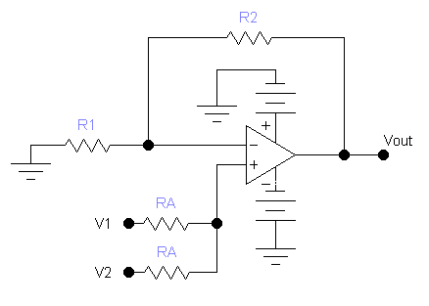
SOMMATORE NON INVERTENTE
Vout = (R1 + R2)(V1+V2)
2R1

Slide 43
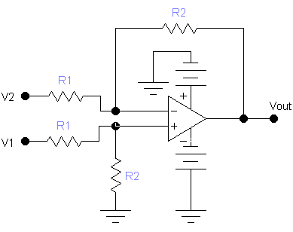
AMPLIFICATORE DIFFERENZIALE
Vout = R2 (V1-V2)
R1

Slide 44
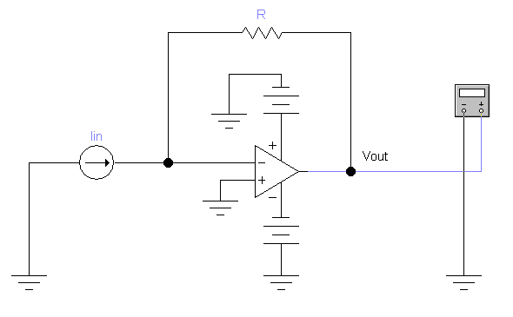
CONVERTITORE CORRENTE-TENSIONE
Vout = -IinR

Slide 45
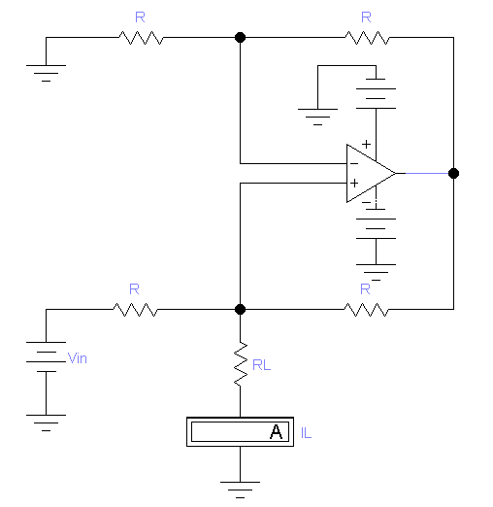
CONVERTITORE TENSIONE-CORRENTE
IL = Vin
R

Slide 46
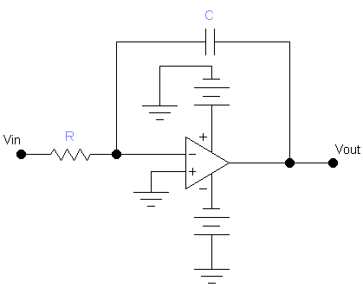
CIRCUITO INTEGRATORE
Vout = - 1 ∫ Vin(t) dt
RC

Slide 47
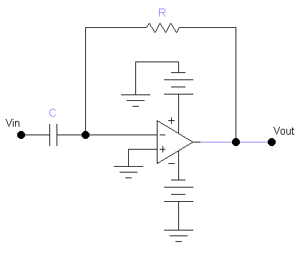
CIRCUITO DERIVATORE
Vout = - RC dVin(t)
dt

Slide 48
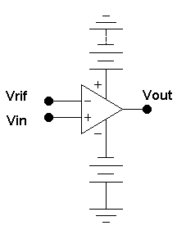
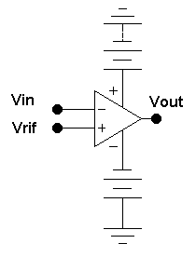
COMPARATORE
Vin < Vrif Vout = -Vsat Vin < Vrif Vout = +Vsat
Vin > Vrif Vout = +Vsat Vin > Vrif Vout = -Vsat

Slide 49
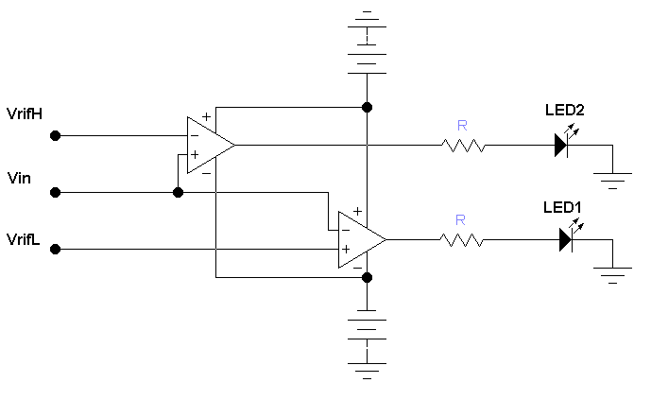
COMPARATORE A FINESTRA
Vin < VrifL LED1 ON LED2 OFF
VrifL < Vin < VrifH LED1 OFF LED2 OFF
Vin > VrifH LED1 OFF LED2 ON

Slide 50
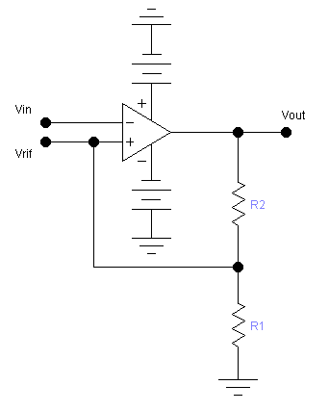
TRIGGER DI SCHMITT
VrifL = -Vsat R1__
R1+R2
VrifH = +Vsat R1__
R1+R2

Slide 51
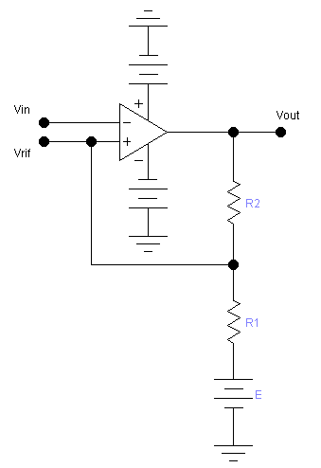
TRIGGER DI SCHMITT CON TENSIONI Vrif NON SIMMETRICHE
VrifL = -Vsat R1_ + E R2__
R1+R2 R1+R2
VrifH = +Vsat R1_ + E R2__
R1+R2 R1+R2

Slide 52
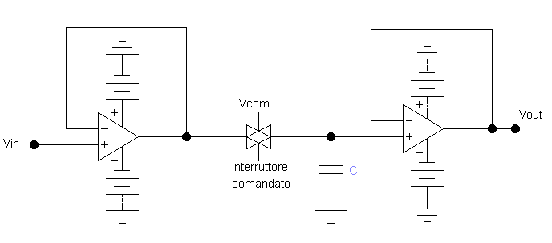
CIRCUITO SAMPLE AND HOLD
Il circuito di campionamento e tenuta (sample and hold) riceve in ingresso un segnale analogico che deve essere convertito in digitale, lo campiona e mantiene costante il valore campionato per tutto il processo di conversione.
Il segnale in uscita viene applicato ad un convertitore analogico digitale ADC.

